Slide 1

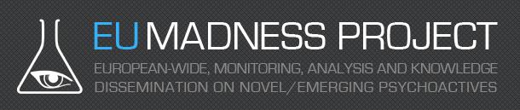


NUOVE SOSTANZE DI ABUSO E PROBLEMATICHE MEDICO-LEGALI
Giovanni Martinotti
University “G.d’Annunzio”, Chieti
University of Herfordshire, Herts, UH

Slide 2
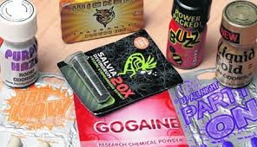
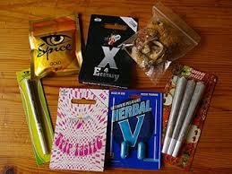
LE NUOVE SOSTANZE PSICOATTIVE
A market on the move
Nuova Sostanza Psicoattiva (NPS) è il termine usato per indicare una nuova droga o una nuova sostanza psicotropa, in forma pura o contenuta in un preparato, che non è controllata dalla Convenzione delle Nazioni Unite del 1971 sulle Sostanze Psicotrope, ma che può̀ presentare aspetti di rischio per la sanità pubblica comparabili a quelli posti dalle sostanze incluse in queste convenzioni
United Nations Office On Drugs And Crime-UNODC World Drug Report 2013

Slide 3
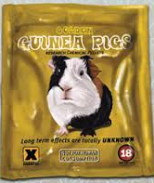
LE NUOVE SOSTANZE PSICOATTIVE
A market on the move
In questo contesto, il termine "nuovo" non si riferisce necessariamente a nuove invenzioni, dal momento che spesso le NPS sono frutto del “riciclaggio” di molecole studiate in passato dalla farmacologia ufficiale, ma piuttosto a sostanze che sono recentemente resi disponibili in mercati specifici.
Gli effetti a lungo termine dell’assunzione di tali sostanze, e per talune anche gli effetti a breve termine, non sono noti.
United Nations Office On Drugs And Crime-UNODC World Drug Report 2013

Slide 4
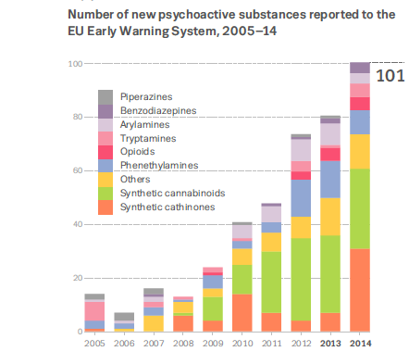
LE NUOVE SOSTANZE PSICOATTIVE
A market on the move
In origine, le NPS più comuni appartenevano alle famiglie delle fenetilamine e delle triptamine.
Negli ultimi cinque anni si è invece assistito alla comparsa sul mercato di sostanze derivanti da un più vasto range di “famiglie chimiche”, quali i catinoni, i cannabinoidi sintetici (spice), le fenciclidine, i benzofurani.
EMCDDA – New Psychoactive Substances in Europe. March 2015

Slide 5
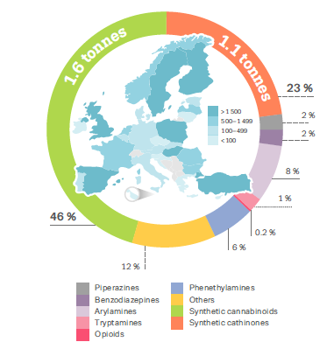
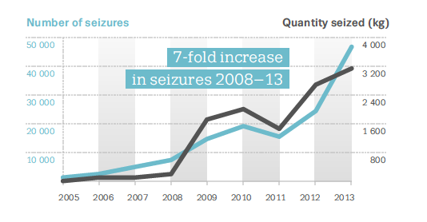
The European NPS market at a glance
EMCDDA – New Psychoactive Substances in Europe. March 2015

Slide 6
SPICE DRUGS

Slide 7
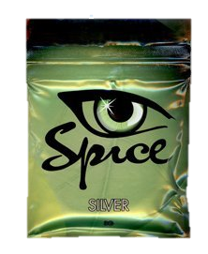
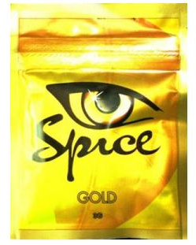
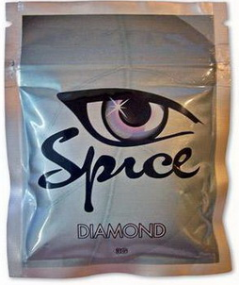
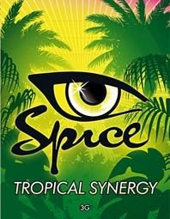
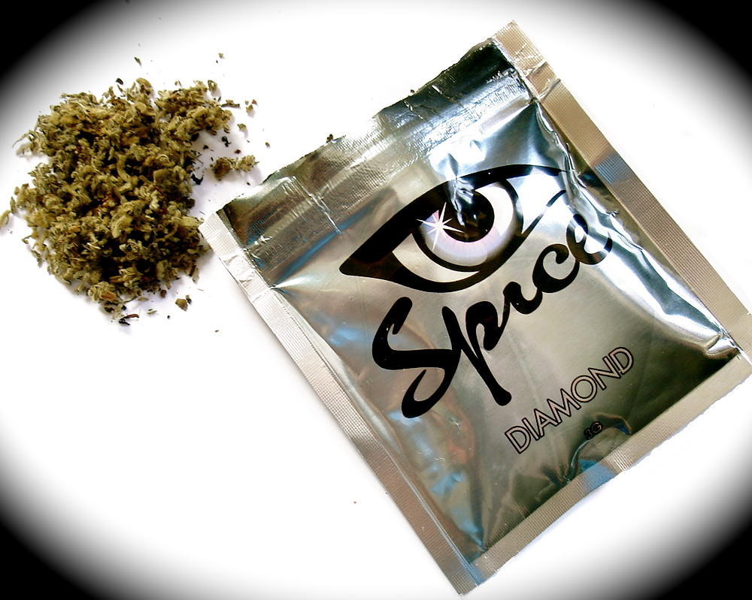
a quali “spice” ci riferiamo?

Slide 8
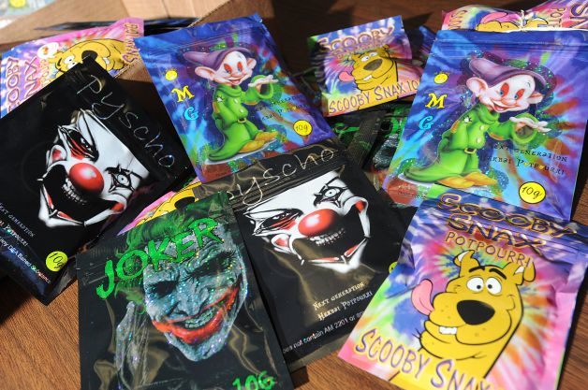
CANNABINOiDi sintetici
a very spicy family
Apparso sul mercato illecito all'inizio del millennio, questo gruppo di sostanze è costituito da molti composti sintetici, i cui principi attivi mimano gli effetti del fitocannabinoide THC; il cannabidiolo non è invece presente.
Hanno una potenza molto maggiore dei cannabinoidi naturali, e non sono rintracciabili nei campioni biologici con i test standard.
.

Slide 9
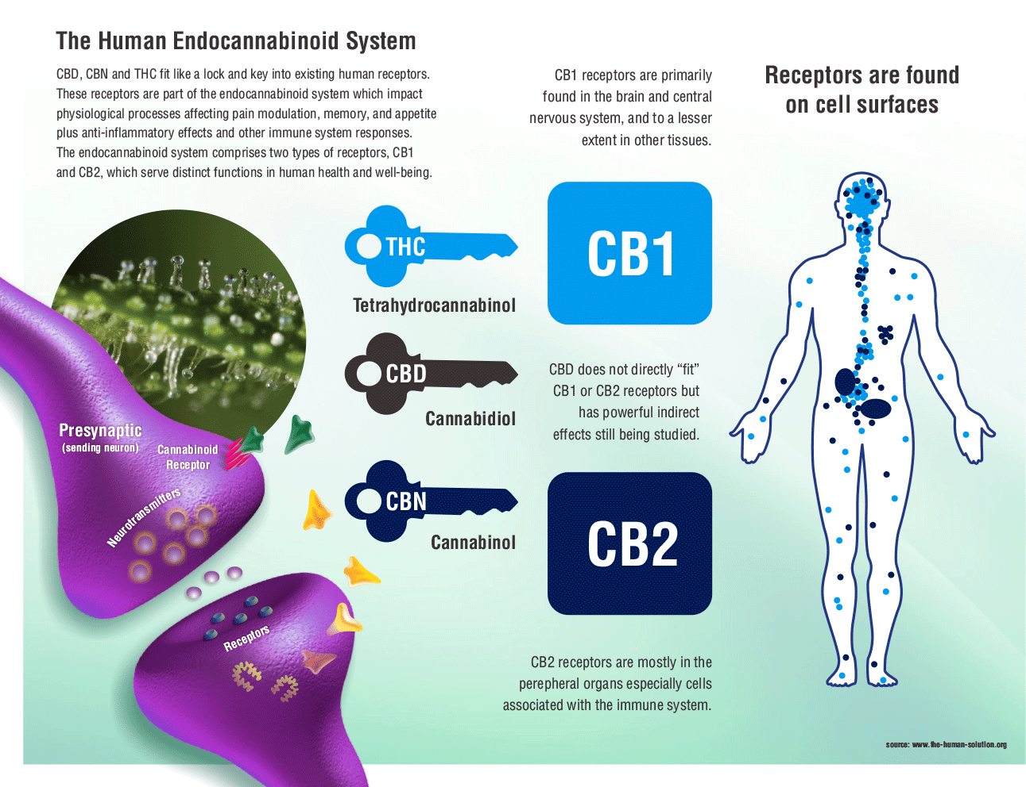
CANNABINOiDi sintetici
A very spicy family

Slide 10
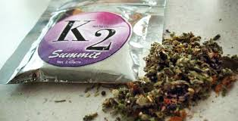
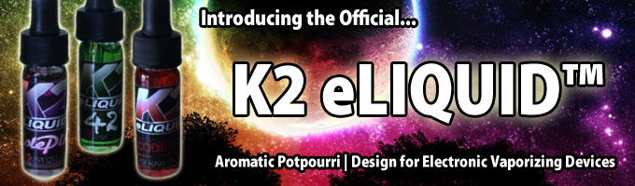
CANNABINOiDi sintetici
A very Spicy Family
Allo stato puro, i cannabinoidi sintetici sono solidi, oli o polveri.
Mix di cannabinoidi da fumare sono solitamente venduti in bustine contenente 1-3 g di materiale vegetale essiccato, cui sono stati aggiunti uno o più dei cannabinoidi (presumibilmente, una soluzione di cannabinoidi viene spruzzata sul mix di erbe).
Un certo numero di piante dalle blande proprietà psicoattive sono spesso elencati sulla confezione, ma sembra che molte non siano in realtà presenti nel prodotto finito.

Slide 11
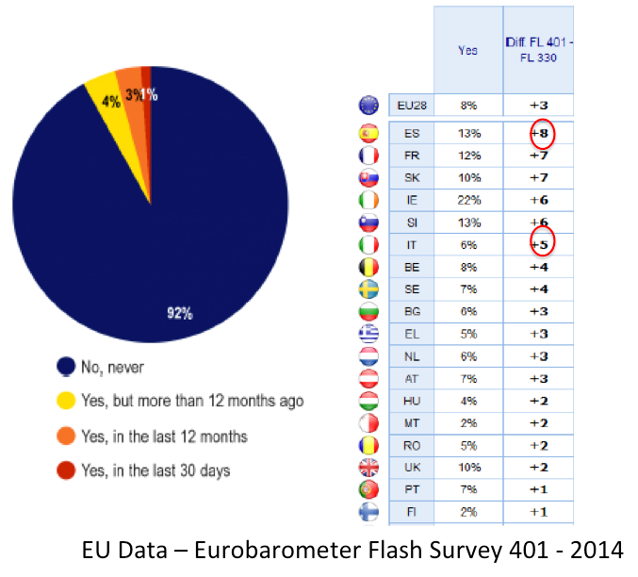
CANNABINOiDi sintetici
prevalenza – dati EU
Notes:
No official data on SC use prevalence in Europe are available so far. However a recent Eurobarometer survey on more than 13hundred young people age 15 to 24 years old highlighted a lifetime use of novel psychoactive substances of 8% (3% more than 2011).

Slide 12
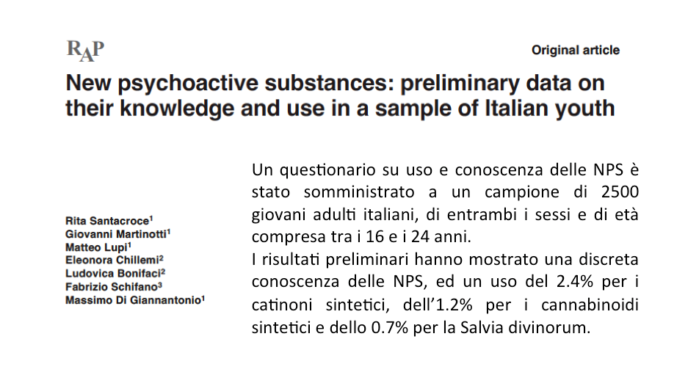
CANNABINOiDi sintetici
prevalenza – dati italia

Slide 13
NPS AND PSYCHIATRIC COMORBIDITIES

Slide 14
IL LABORATORIO DELLE SPICE DRUGS

Slide 15
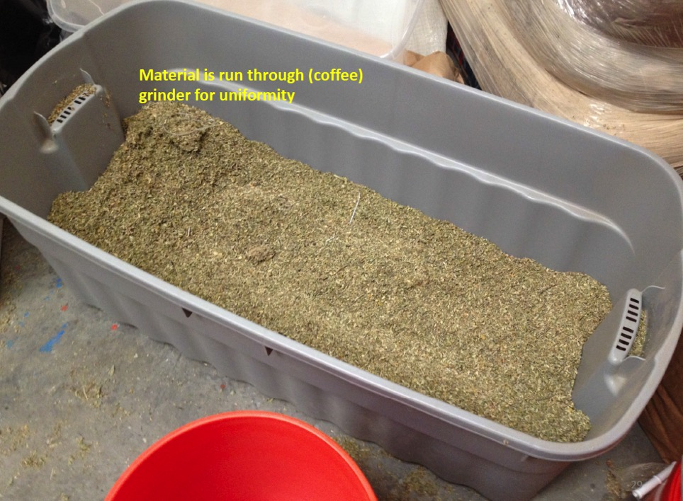

Slide 16
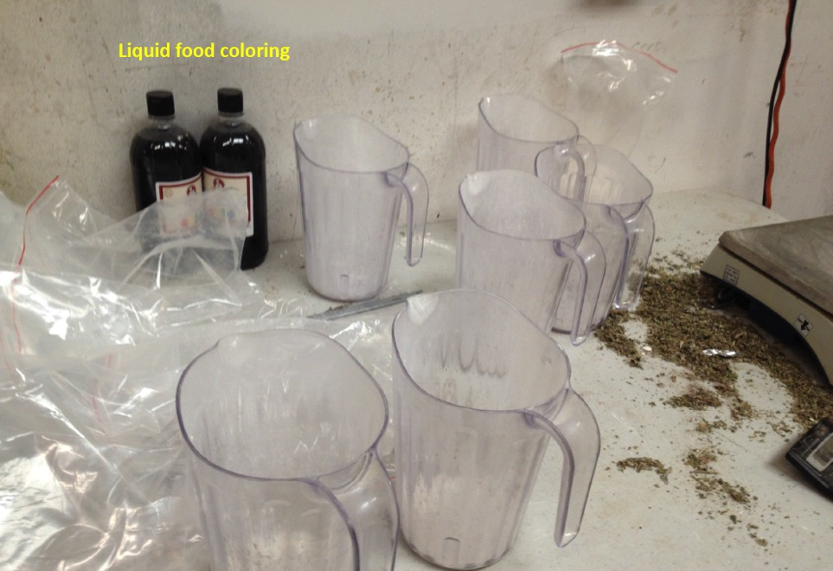

Slide 17
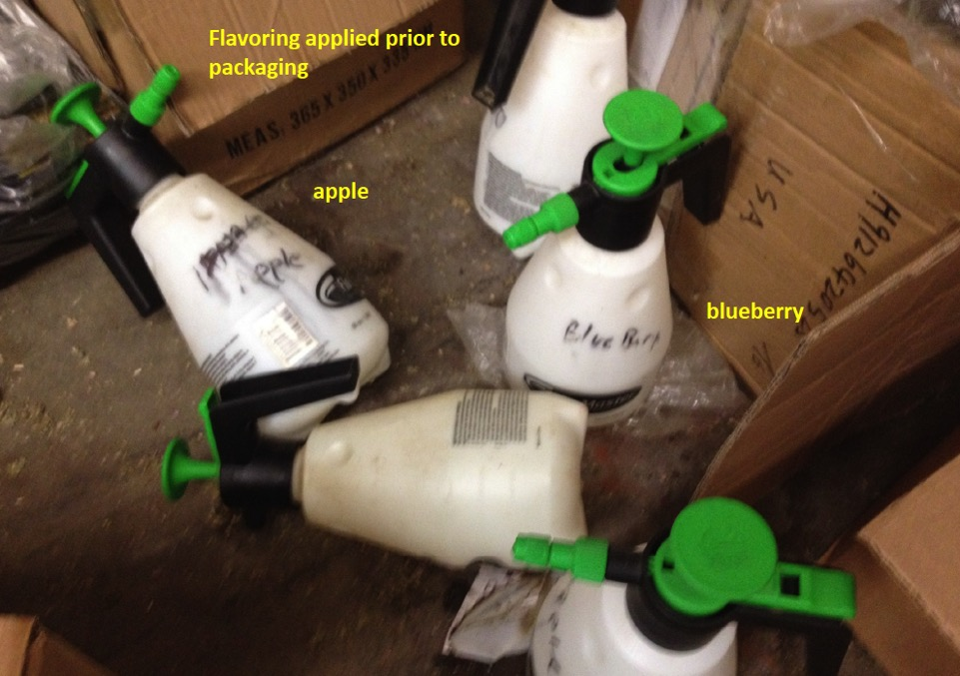

Slide 18
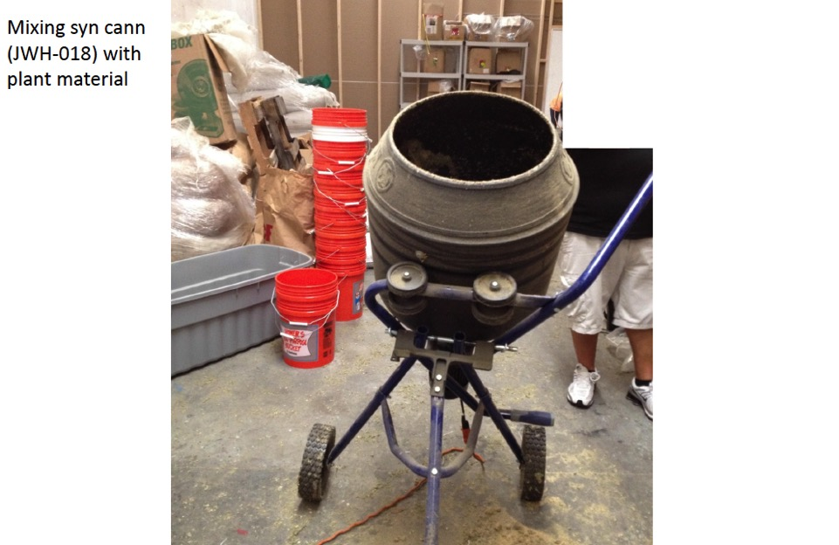

Slide 19
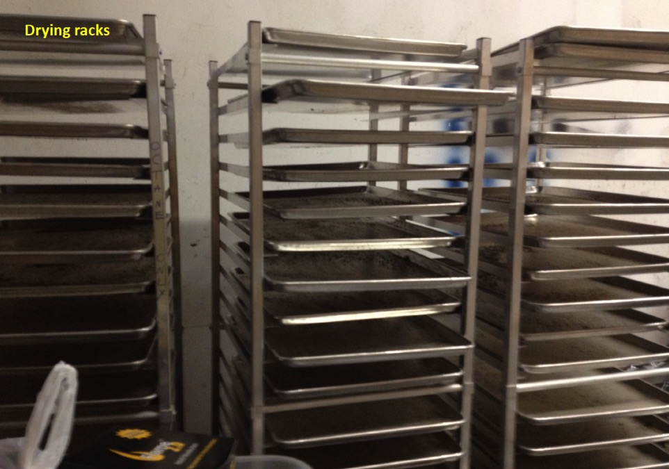

Slide 20
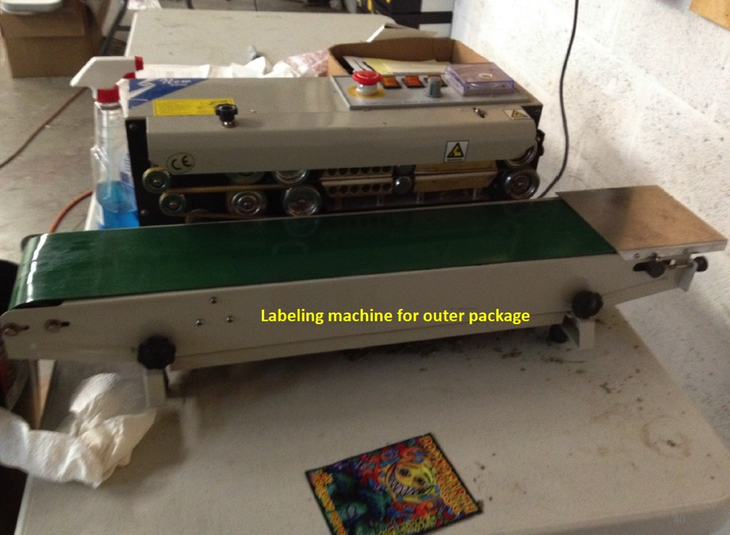

Slide 21
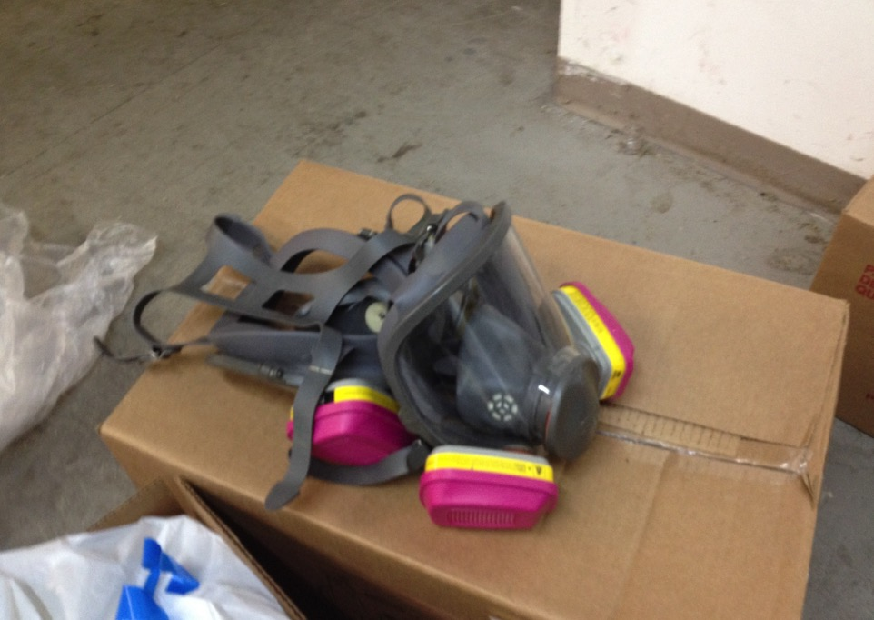

Slide 22
spice-effects
Sintomi riferiti da users di cannabinoidi sintetici includono
allucinazioni visive ed uditive complesse, ideazione paranoide, depersonalizzazione/derealizzazione, agitazione psicomotoria, ansia intensa, tachicardia e convulsioni, probabilmente legate ad una inibizione della neurotrasmissione GABAergica maggiore di quella data dal THC.
“I wake up, rolling around the family room of my house. My shoulder is fully dislocated, and I am utterly TERRIFIED. I guess 'wake up' is the wrong term. I was definitely having some form of seizure. The Doors lyric comes to mind: 'lost in a wilderness of pain.' I was completely convinced that I was a SKELETON, and my bones were all dislocated and I was paralyzed. I distinctly remember looking to my right and seeing my pelvic bone, covered in blood, lying a few feet from my head.”

Slide 23
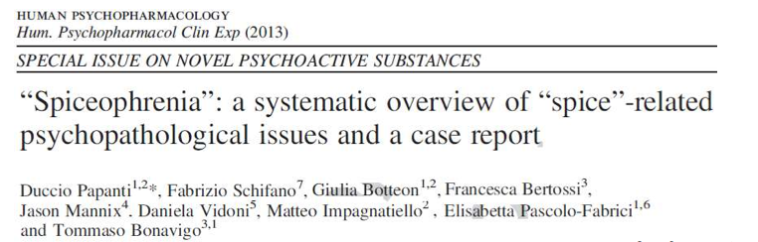
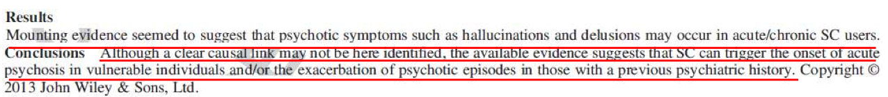
“SPICEOPHRENIA”

Slide 24

Cannabinoidi Sintetici ed emergenze
Secondo i dati forniti dalla Substance Abuse and Mental Health Services Administration, nel 2010 11.406 accessi in Pronto Soccorso negli USA sono stati dovuti a consumo di cannabinoidi sintetici; gli accessi sono diventati 28,531 nel 2011.
Le sintomatologie riportate dai pazienti includevano ansia, nausea, vomito, tachicardia, agitazione psicomotoria, ipertensione, tremori, allucinazioni, convulsioni e deliri perlopiù a carattere paranoide.
Il 75% degli accessi in PS riguardavano pazienti giovani o giovanissimi, di età compresa tra i 12 ed i 29 anni, prevalentemente di sesso maschile (79%)

Slide 25
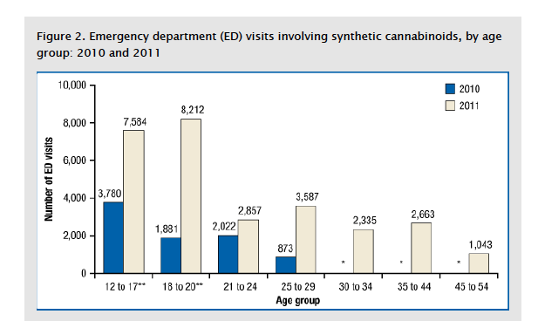
Cannabinoidi Sintetici ed emergenze
SAMHSA Drug Abuse Warning Network, 2014

Slide 26
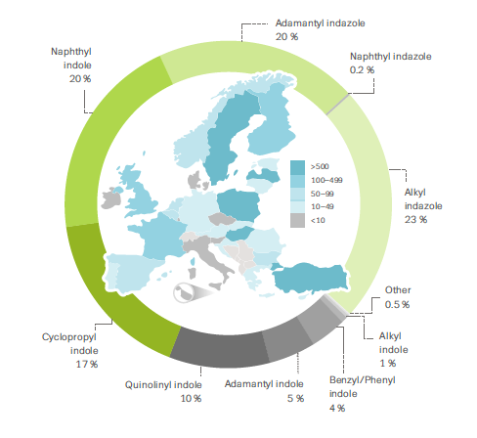
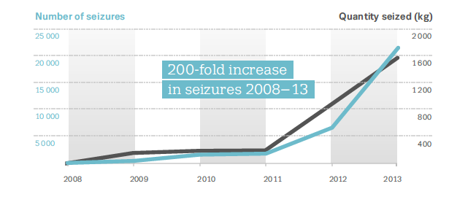
I sequestri di cannabinoidi sintetici in Eu
EMCDDA – New Psychoactive Substances in Europe. March 2015

Slide 27
I CATINONI SINTETICI

Slide 28
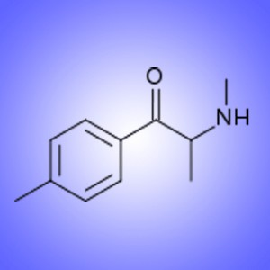
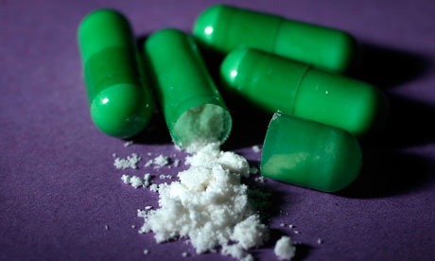
mefedrone
Il mefedrone (4-metilmethcatinone, noto come Meow Meow, M-Cat, 4MMC) è una polvere bianca o giallastra, solitamente assunta per via intranasale, ma anche ingerita in “bombe” (involucri di carta) o in compresse o capsule.
1 grammo di mefedrone può costare da 12 a 17 €.
Il mefedrone ha effetti stimolanti simili alle amfetamine o alla cocaina: euforia, senso di benessere, socievolezza, elevata autostima.
Mephedrone Factsheet – The ReDNet Research Group - 2012

Slide 29
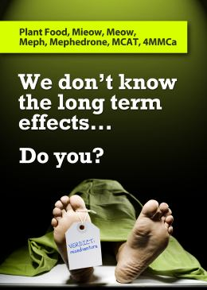
mefedrone
Epistassi, tensione muscolare, palpitazioni, disturbi della vista, insonnia ed allucinazioni fanno parte del corteo degli effetti avversi riportati per il mefedrone. In taluni casi si è evidenziato lo sviluppo di dipendenza psicologica dalla sostanza.
Dal 2010 in poi, diversi decessi riconducibili all’assunzione di mefedrone si sono verificati sia in Europa che negli Stati Uniti.
Il mefedrone è stato reso illegale nel Regno Unito nel 2010; è attualmente illegale anche in Italia, Svezia, Danimarca, Finlandia e Germania.
Mephedrone Factsheet – The ReDNet Research Group - 2012

Slide 30
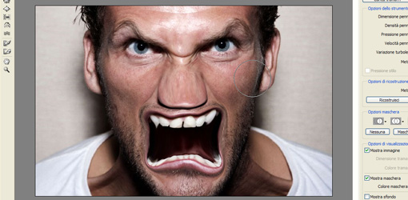
mefedrone
“Vedevo ombre uscire da ogni dove e salutarmi, le immagini riflesse da specchi e acqua sembravano fantastiche, e i volti delle persone che mi circondavano cambiavano aspetto (pagliacci, streghe)…”
Esperienza soggettiva di un ragazzo americano dopo aver assunto 750 mg di mefedrone.

Slide 31
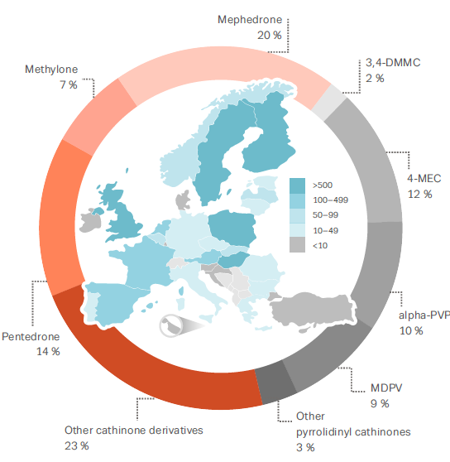
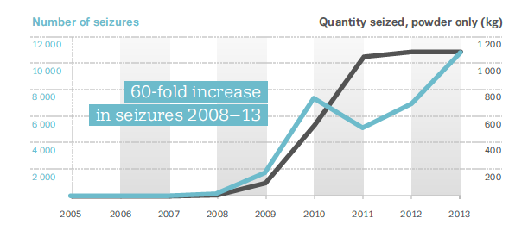
I sequestri di catinoni sintetici in Eu
EMCDDA – New Psychoactive Substances in Europe. March 2015

Slide 32
DOVE SI COMPRANO LE NPS?

Slide 33
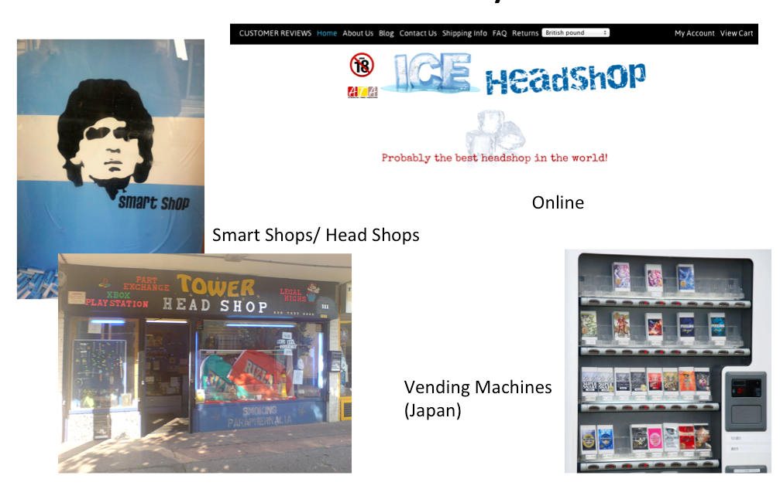
DOVE SI COMPRANO LE NPS?

Slide 34
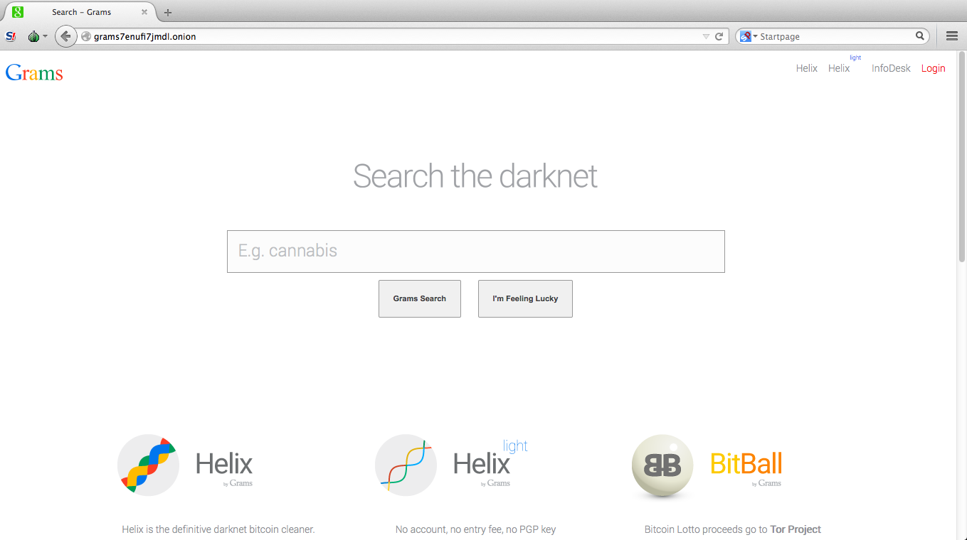
IL MODO Più SEMPLICE PER COMPRARE NPS
(E QUALSIASI ALTRA COSA VI VENGA IN MENTE)
Notes:
The so-called deep web or darknet is a vast part of the internet which is hidden from “common” web surfing. To be accessed it requires a peculiar internet browser (e.g. TOR) able to anonymise your internet traffic, and it has its own search engine, which is called Grams.

Slide 35
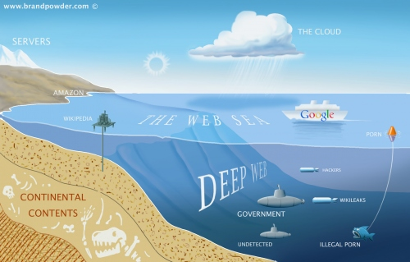
Il deep web o dark net

Slide 36
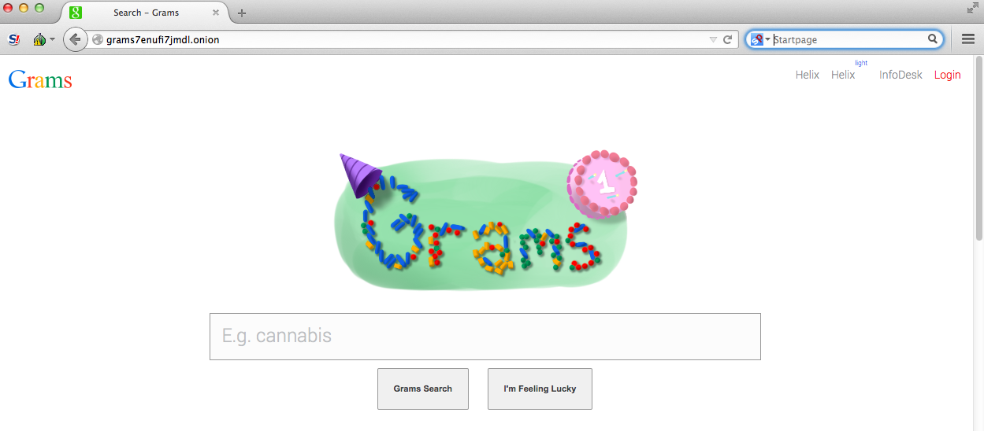
GRAMS
il google del darknet
http://grams7enufi7jmdl.onion/
GRAMS è uno dei principali motori di ricerca utilizzati sul darknet. Usa un’interfaccia estremamente simile a quella di Google, e consente di cercare ogni tipo di prodotto (lecito o illecito) su tutti i marketplace della rete nascosta.

Slide 37
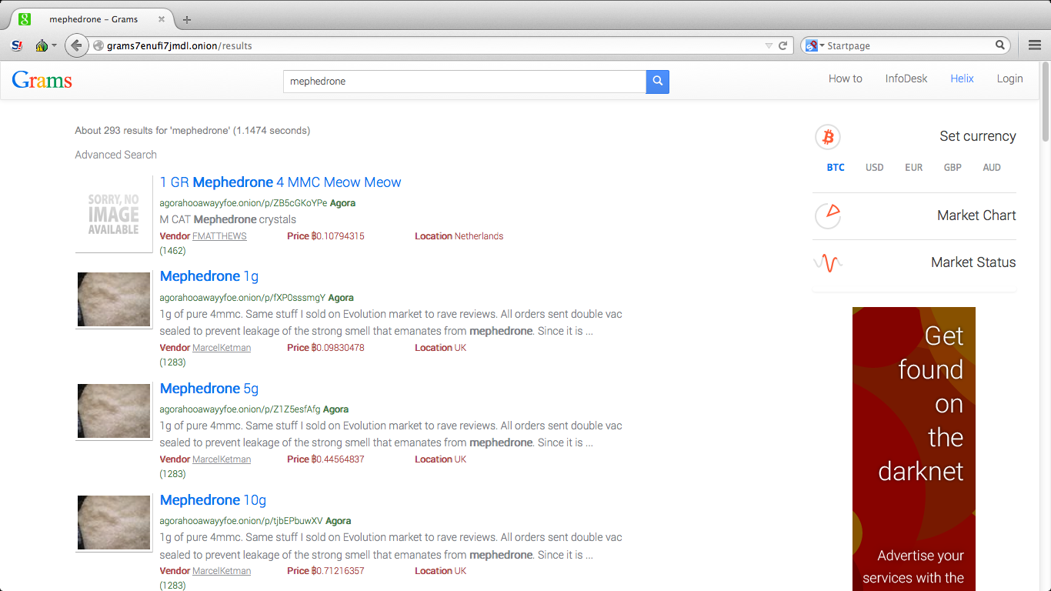
GRAMS
il google del darknet

Slide 38

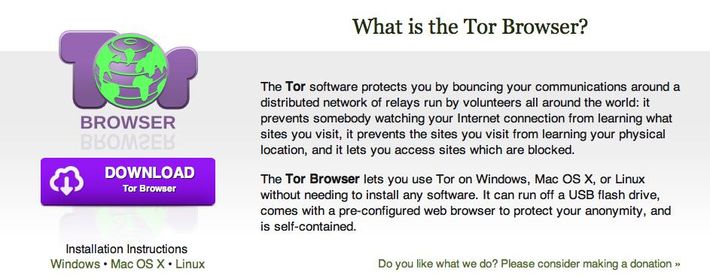
IL BROWSER TOR
TOR è l’acronimo di “The Onion Router” (Il router-cipolla), così definito perchè protegge gli utenti dall'analisi del traffico attraverso una rete di router (detti anche onion router), gestiti da volontari, che permettono il traffico anonimo in uscita e la realizzazione di servizi anonimi nascosti.
Notes:
TOR è stato sviluppato a metà degli anni '90 dalla US Naval Research Laboratory, con lo scopo di proteggere le comunicazioni dei servizi segreti americani. Nel 2004 il codice venne rilasciato con una licenza libera e la Electronic Frontier Foundation concedeva dei fondi affinché il suo sviluppo fosse mantenuto attivo. Nel 2006 è stato fondato The Tor Project una associazione senza scopo di lucro responsabile dello sviluppo di Tor e dei progetti correlati. Lo scopo di Tor è quello di rendere difficile l'analisi del traffico e proteggere così la privacy, la riservatezza delle comunicazioni, l'accessibilità dei servizi.

Slide 39
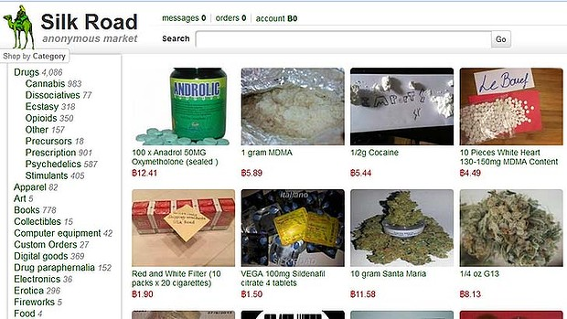
Silk road

Slide 40
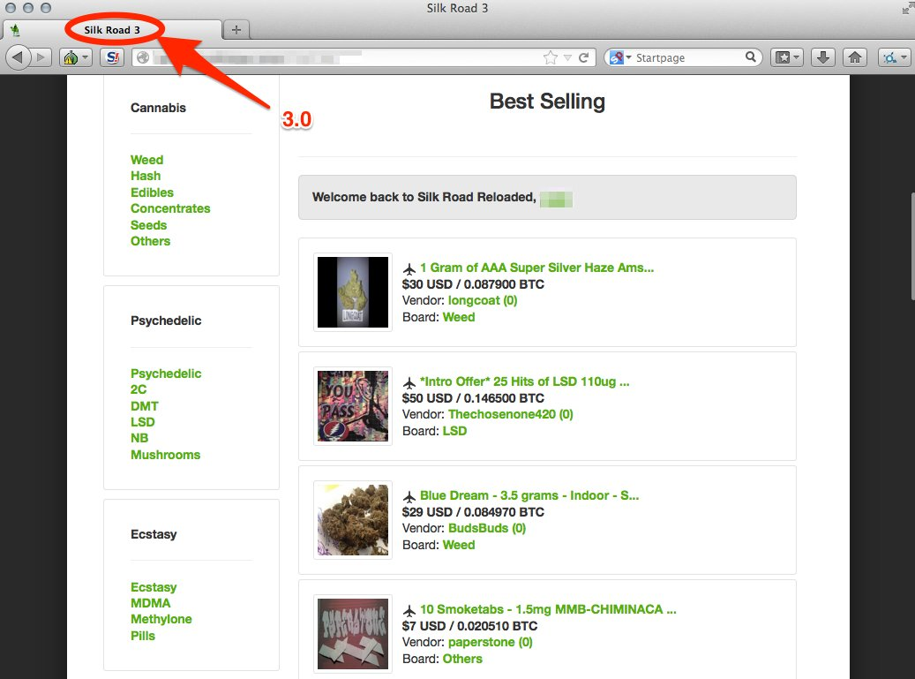
Silk road
Silk Road era un sito di commercio elettronico che funzionava attraverso i servizi nascosti del software di anonimato Tor. Solo attraverso Tor, infatti, era possibile accedere al sito. Vari prodotti venduti su Silk Road sono classificati come prodotti di contrabbando dalla maggioranza delle giurisdizioni mondiali. Silk Road è stato definito come "l'Amazon delle droghe”.
Il 3 ottobre 2013 Silk Road fu chiuso dall'FBI. Ai primi di novembre viene annunciata la riapertura. Il 6 novembre 2014 Silk Road viene chiuso definitivamente dall'FBI. 2 ore dopo la chiusura da parte dell'FBI apre Silk Road 3.0.

Slide 41

Bitcoins
la moneta del darknet
Bitcoin (simbolo: ฿; codice: BTC o XBT) è una moneta elettronica creata nel 2009 da un anonimo conosciuto con lo pseudonimo di Satoshi Nakamoto. La rete Bitcoin consente il possesso ed il trasferimento anonimo delle monete; i dati necessari ad utilizzare i propri bitcoin possono essere salvati su uno o più personal computer sotto forma di "portafoglio" digitale, o mantenuti presso terze parti che svolgono funzioni simili ad una banca. In ogni caso, i bitcoin possono essere trasferiti attraverso Internet verso chiunque disponga di un "indirizzo bitcoin". La struttura peer-to-peer della rete Bitcoin e la mancanza di un ente centrale rende impossibile per qualunque autorità, governativa o meno, di bloccare la rete, sequestrare bitcoin ai legittimi possessori o di svalutarla creando nuova moneta.

Slide 42
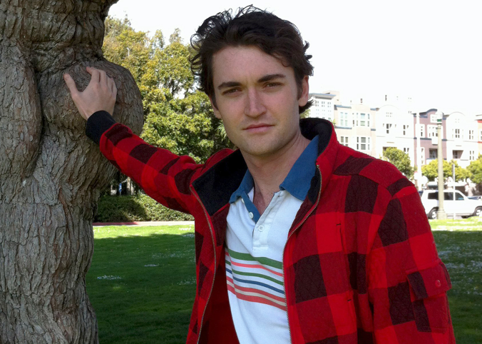
Dread pirate roberts
aka Ross Ulbricht
Ross Ulbricht, 31 anni, ingegnere texano. Arrestato nel 2013 per essere il fondatore e il gestore del sito Silk Road sotto lo pseudonimo di Dread Pirate Roberts.
Il 30 maggio 2015 Ross Ulbricht è stato condannato in primo grado all'ergastolo per i reati di associazione a delinquere, frode informatica, distribuzione di false identità, riciclaggio di denaro, traffico di droga, traffico di droga su internet e cospirazione al fine di trafficare droga.

Slide 43


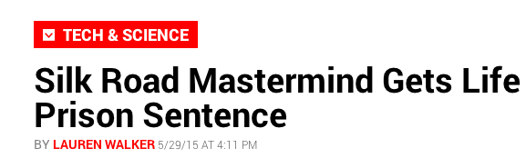
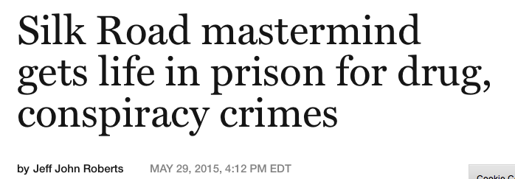

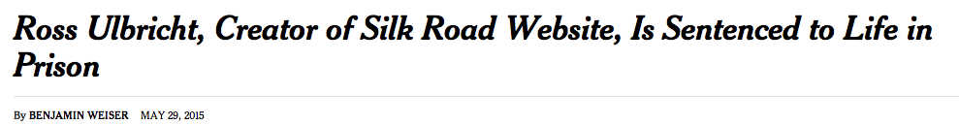
Dread pirate roberts
aka Ross Ulbricht

Slide 44

Dread pirate roberts
aka Ross Ulbricht

Slide 45
L’ATTUALE LEGISLAZIONE SULLE NPS IN ITALIA

Slide 46

NPS NELLA LEGISLAZIONE ITALIANA
In Italia, le sostanze stupefacenti o psicotrope sottoposte alla vigilanza ed al controllo del Ministero della Salute sono raggruppate, in conformità ai criteri di cui all'articolo 14 del DPR 309/90, in due tabelle, allegate al testo unico. Il Ministero della Salute stabilisce con proprio decreto il completamento e l'aggiornamento delle tabelle.
A seguito delle segnalazioni ricevute, nell’ambito della procedura operativa per l’attivazione delle misure di sicurezza relative alle nuove sostanze psicoattive individuate attraverso il Sistema Nazionale di Allerta Precoce, dal 2010 sono stati emanati diversi decreti per l’aggiornamento della Tabella I del DPR 309/90.

Slide 47
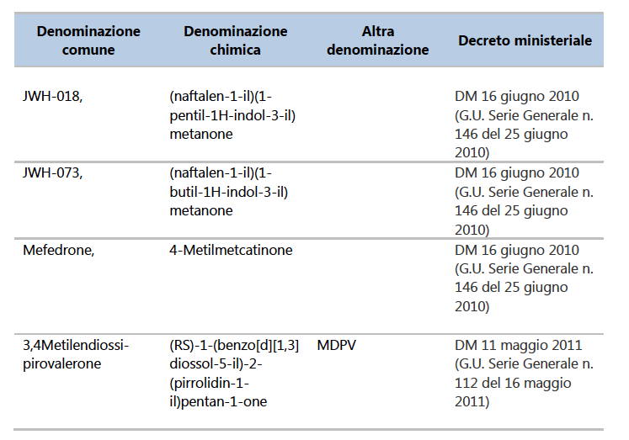
NPS NELLA LEGISLAZIONE ITALIANA

Slide 48
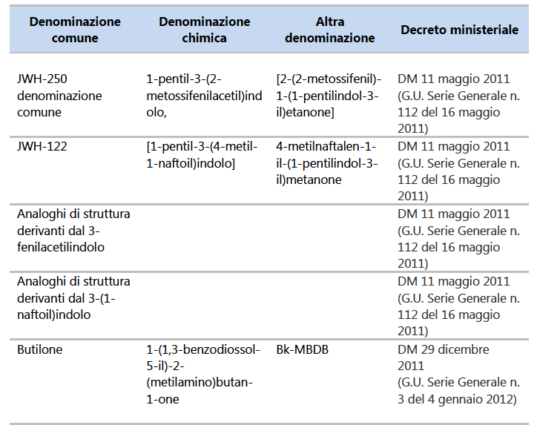
NPS NELLA LEGISLAZIONE ITALIANA

Slide 49

NPS NELLA LEGISLAZIONE ITALIANA

Slide 50

NPS NELLA LEGISLAZIONE ITALIANA

Slide 51

NPS NELLA LEGISLAZIONE ITALIANA

Slide 52


Slide 53

NPS NELLA LEGISLAZIONE ITALIANA
Sostanze che non possono essere più usate in terapia.

Slide 54

THANKS FOR YOUR KIND ATTENTION!
Notes:
54
54

